Slide 1
Faculdades Integradas de Caratinga
TCC – Trabalho de Conclusão de Curso
REDES SOCIAIS COMO FERRAMENTA ESTRATÉGICA PARA EMPRESAS
Hermínio Nascimento da Silva Júnior
Orientadora: Fabrícia Tiola
Caratinga, 20 de dezembro de 2011

Slide 2
Sumário
Introdução
Objetivo Geral e Específico
Referencial Teórico
Metodologia
Resultados
Conclusão
Referências

Slide 3
Introdução
Globalização modificou a sociedade.
Sociedade da informação.
Evolução das Tecnologias de Informação e Comunicação:
  Computadores
  Internet
Redes Sociais na internet:
  Compartilhamento de informação.
Aderir as empresas nesse ambiente usando as informações presentes a seu favor.

Slide 4
Objetivo Geral
  Analisar o uso das redes sociais como ferramenta estratégica para as empresas.
Objetivos específicos
  Verificar as possibilidades.
  Levantar os recursos.
  Como vem acontecendo.
  Exemplos.
  Opiniões de empresas que utilizam.

Slide 5
Referencial Teórico

Slide 6
Sociedade da informação
Informação flui em grande velocidade e quantidade.
Informação gera conhecimento (tomada de decisão).
Sociedade inserida na era digital:
  No cotidiano.
  Marcada pela tecnologia digital.
TIC - gerência da informação.
Sociedade mais crítica e participativa.
  Consumidores mais exigentes.
Comunicação como estratégia para as empresas.
  Imagem da empresa.

Slide 7
WEB 2.0
Os primeiros sites eram criados por centros de pesquisa científica (início da década de 90).
Não possuía interface gráfica.
Até 1996 eram estáticos e escritos em HTML.
Novas ferramentas trouxeram mais interatividade e qualidade.
  Javascript, Flash Player
WEB 2.0 – termo usado por Tim O’Reilly em 2004 – mudança na internet.
Usuário passa também a produzir conteúdo.
Crescimento de sites de redes de relacionamento e compartilhamento de informação.
  Wikipedia, Orkut, Flickr.
Mudança no relacionamento com a empresa (repercussão).
Inovação aberta (Chesbrough 2003)
  Obtenção de ideias e invenções do meio externo.
  Redes sociais passam dos limites do uso pessoal.

Slide 8
Redes sociais na internet
Atores e suas conexões.
Participantes autônomos que compartilham e unem ideias, valores e interesses comuns.
Possibilidades das pessoas se expressarem e socializarem no meio virtual.
Estrutura básica:
  Perfil com os dados do usuários.
  Conexões com outros usuários do sistema.
    Conexão mútua ou unidirecional.

Slide 9
Redes sociais para empresas
Espaços para o compartilhamento de informação e do conhecimento.
Pessoas com objetivos em comum trocam experiências e assim acabam gerando informações relevantes para o setor em que atuam.
Adoção das redes sociais virtuais pelos clientes.
Possibilidade de encontrar o consumidor antes mesmo da decisão de compra.
Consumidor é um grupo de pessoas reunidas que conseguiram maior visibilidade e transparência.
Setores com potencial:
  RH
  SAC
  Marketing
  Relacionamento
“Pensar em Governança Corporativa em 2011 sem pensar em redes sociais e no novo poder conquistado pelo consumidor é ter uma visão míope do mercado” (E.LIFE, 2011b).
Contratação de pessoas específicas para monitoramento das redes sociais.

Slide 10
Potencialidades das redes sociais para as empresas
Objetivo da empresa é atender as necessidades dos seus clientes.
Empresas adotam estratégias e o concorrente faz o mesmo.
Solução tem que atender e ser a melhor do ponto de vista do consumidor.
Redes sociais como nova estratégia para os negócios da empresa.
Estudo da MBI (2011) sobre redes sociais.

Slide 11
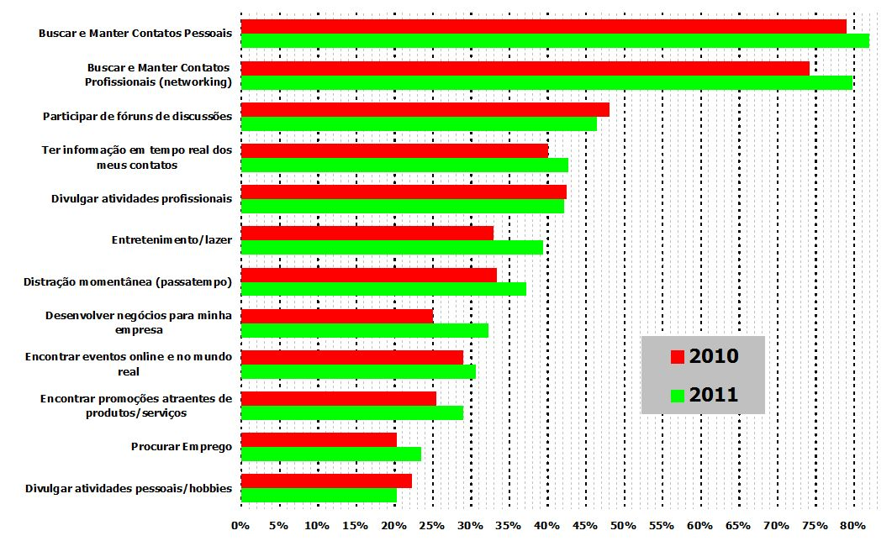
Benefícios buscados nas redes sociais

Slide 12
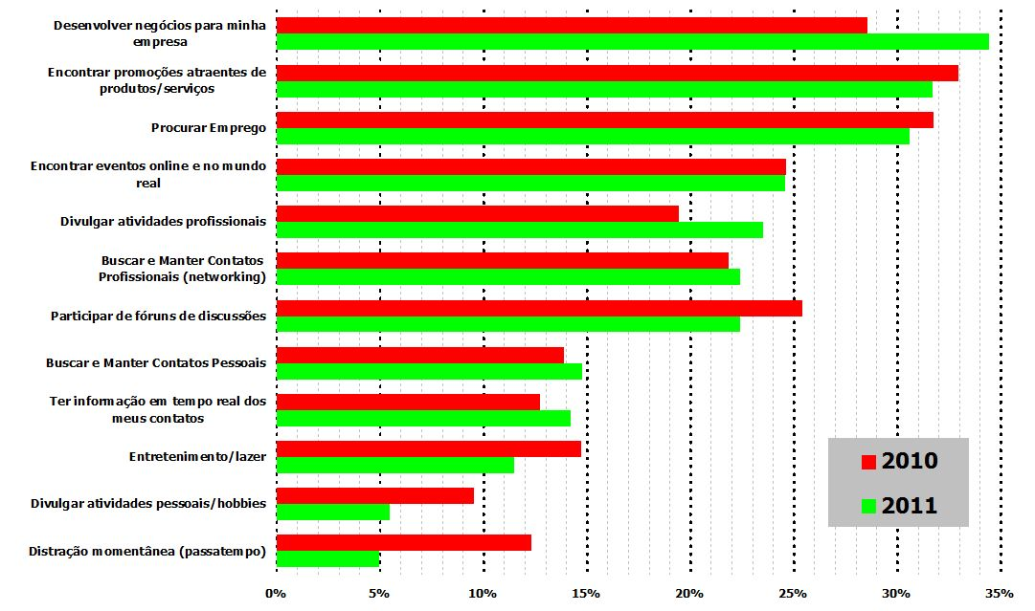
Benefícios não atendidos

Slide 13
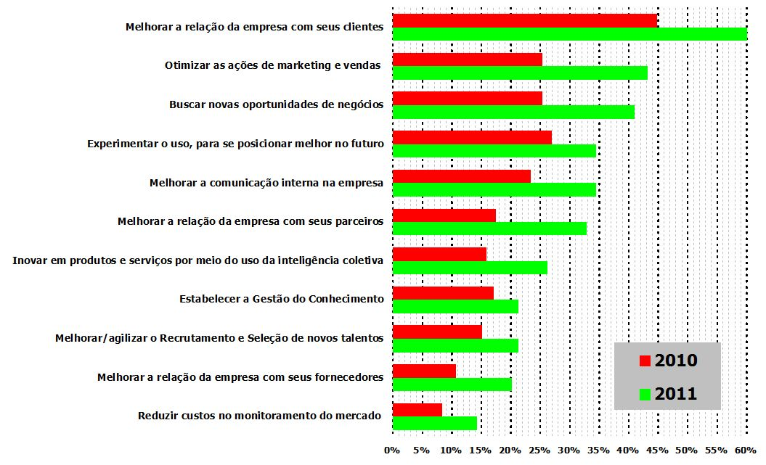
Objetivos das empresas nas redes sociais

Slide 14
Metodologia
Manual introdutório para as empresas que desejam iniciar nas redes sociais.
Levantamento bibliográfico das potencialidades gerais que as redes sociais oferecem.
Destacar e aplicar estas nas principais redes sociais: Facebook, Twitter, Orkut e Google+.
Análise da utilização por empresas dando exemplos.
Buscar por opinião de quem utiliza a rede para tal fim.
  Aplicação de questionário.
  Armazém Diesel, Benzadeus, Doctum.

Slide 15
Resultados

Slide 16
Análise do potencial das redes sociais
Uso da informação presente nas redes sociais.
Divulgação de produtos e serviços prestados pela empresa.
Interação entre os próprios funcionários da empresa (equipe integrada).
Proximidade entre os próprios consumidores (que estão falando).
Serviço de atendimento ao consumidor (SAC).
Comunicação interna da empresa.

Slide 17
Potencialidade em cada site
No Twitter
Permite a postagem de campanhas de marketing, promoções e relacionamento com o cliente, atingindo os seguidores.
Percepção mais fácil do funcionamento em tempo real.
Procurar manter o twitter da empresa sempre atualizado.
  Twitter antigo é notícia antiga.
Buscar divulgação através de mensagens que despertem interesse dos seguidores:
  Muito comum sorteios de produtos.
Feedback através da aba @mentions.
Monitoramento da marca através do recurso “pesquisa”.
SAC através de respostas a dúvidas dos clientes, onde outros com a mesma dúvida podem acessar as respostas.

Slide 18
No Facebook
Páginas para empresas, ambiente onde as pessoas conectam-se a marca.
Publicação de fotos e vídeos.
Disponibilizar enquetes.
Eventos
Maior índice de usuário, maior propagação.
Controle de feedback através de notificações.
Orientação do site:
  Publicar atualizações regulares e conteúdos de ofertas especiais para gerar comentários, opções de curtir e fidelidade.
  deixar que os fãs fiquem a vontade e buscar responder aos comentários da página de maneira oportuna e previsível.
  Conceder motivo para verificar a página com frequência, criando históricos poderosos.
Ideia errada de criar um perfil para empresa e não uma página.
Serviço pago de anúncios.

Slide 19
No Orkut
Não possui espaço exclusivo para empresas.
Pessoas falando em nome da empresa.
Comunidades
  Reúnem membros com interesses em comum
  Discussão de assuntos relacionados através do fórum.
  Enquetes
Aprimorar produtos e serviços a partir de opiniões contidas nesse ambiente.
Identificar, monitorar e interagir com o cliente.

Slide 20
No Google+
Novo recurso para páginas de empresas (como no Facebook).
Aproximam os clientes, os fãs e seguidores.
Qualquer usuário pode criar uma página para empresa.
Contém os mesmos recursos que os perfis:
  Postagem de mensagem
  Fotos e vídeos
  Círculos
  Vídeo conferência (hangouts).

Slide 21
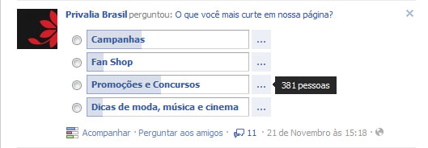
Atuação em cada rede social
Facebook
Enquetes afim de obter opinião dos seguidores.
Caso Privalia:
Não procura se promover o tempo todos, mas sim interagir:
  Fornecendo dicas e notícias.

Slide 22
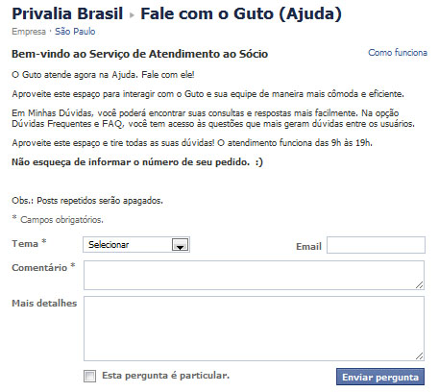
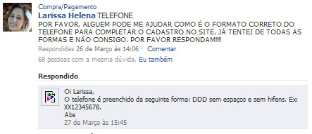
Facebook
Conta com espaço para ajuda.
Busca sempre responder as dúvidas postadas.

Slide 23
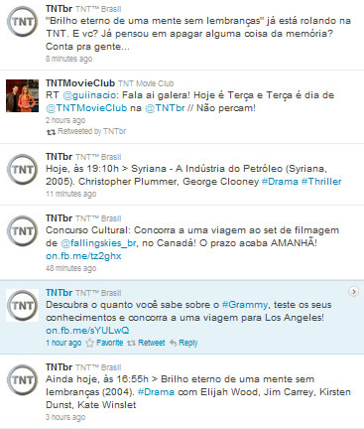
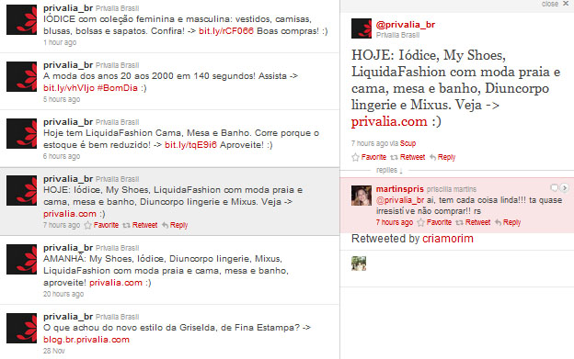
Twitter
Objetividade nas mensagens
Tempo real.

Slide 24
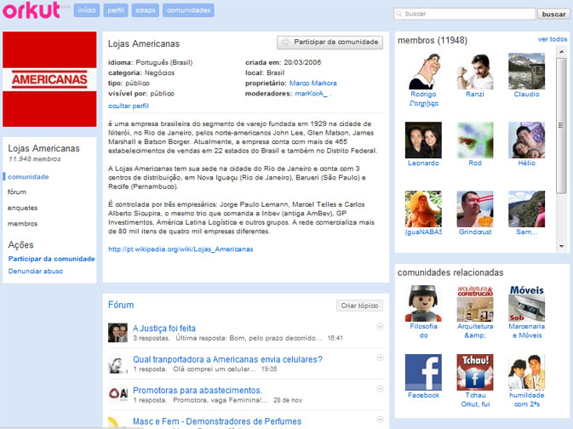
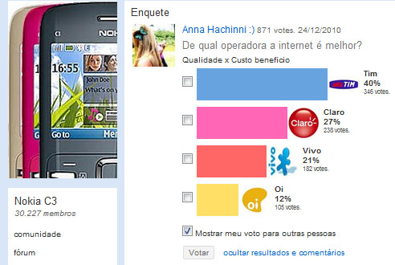
Orkut
Comunidade
Enquete

Slide 25
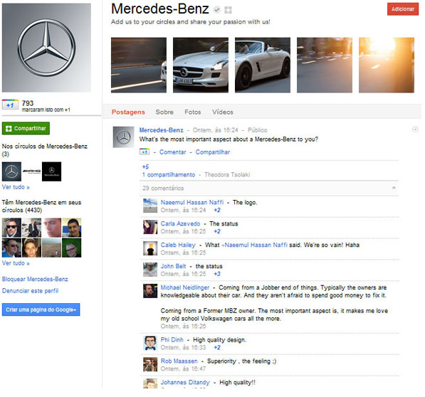
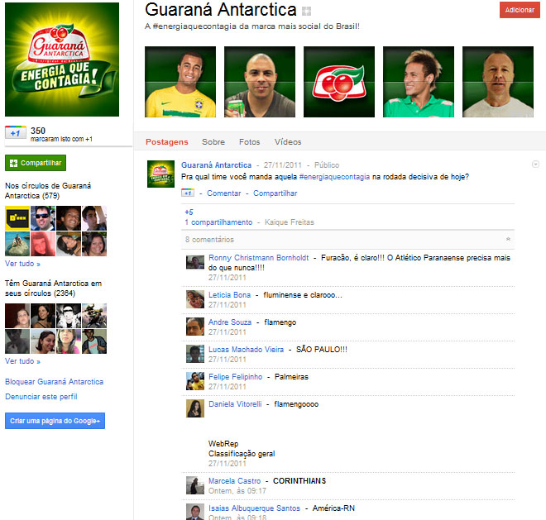
Google+
Páginas da Mercedes Benz
Página brasileira.

Slide 26
Resultados do questionário

Slide 27
Qual(is) rede(s) social(is) sua empresa utiliza?
Facebook manteve-se entre o mais utilizado, contando também com a participação do Twitter.
Orkut e Google+ não apareceram nos resultados
O Armazém Diesel migrou de serviço e utiliza o Facebook a cerca de um ano.
O Facebook conta como o primeiro ambiente virtual da Benzadeus, funcionando a cerca de um ano.
Twitter foi escolhido como a rede social da Doctum voltada aos membros da instituição.

Slide 28
Qual delas é a mais fácil de utilizar?
Facebook ficou sendo a mais fácil de utilizar.
Mais interação que o Orkut conforme respondente do Armazém e mais respostas.
A Benzadeus não conhecia o Twitter e escolheu o Facebook pois estava sendo mais comentado.
A Doctum escolheu o Twitter pela simplicidade e por seus recursos atenderem seus objetivos de uma comunicação simples e rápida.

Slide 29
Qual o objetivo da utilização de redes sociais para sua empresa?
Possibilidade de múltipla escolha
As redes sociais vem sendo utilizada pelas três empresas como meio para relacionamento com o cliente, propaganda e marketing, notícias e promoções.
Algumas objetivos são mais utilizados que os demais.

Slide 30
Procura sempre atualizar a rede social?
Importante para não deixar a rede social desatualizada e sem interação.
O respondente do Armazém Diesel procura atualizar a página sempre, durante o expediente.
A Benzadeus atualiza a página em média três vezes no mês.
A administradora do perfil da Doctum procura sempre gerar conteúdo para a rede com postagens constantes ao longo da semana.

Slide 31
Houve alguma melhora observada a partir da utilização das redes sociais?
Armazém Diesel cita que teve um aumento de 30% do moviemento no local e imagem da empresa na rede ficou bem disseminada.
A Benzadeus diz que o cliente conhece parte dos produtos da loja antes mesmo de visitá-la fisicamente.
A Doctum não soube mensurar uma melhora. Pouco tempo de utilização. Pouco difundido pelos membros da instituição ou não conhecem.

Slide 32
Qual avaliação da utilização da redes sociais para sua empresa em geral?
Manteve entre bom e ótimo.
As redes sociais permitiu desenvolver vantagens no ambiente virtual.

Slide 33
Conclusão
As empresas se interessaram no uso das redes sociais para seus negócios.
Percebendo a presença de muitas delas.
Permitem atuar em vários negócios da empresa:
  Relacionamento com o cliente
  Divulgação de notícias e promoções
  Propaganda e Marketing
  SAC
Esses aspectos acontecem de forma diferente em cada rede social.
O Facebook e Google+ em muito se assemelham:
  Páginas para as empresas
  Mensagem, fotos, vídeos.
O Twitter é bem diferente, por sua simplicidade e praticidade.
O Orkut vem sofrendo quedas na utilização mais ainda percebe-se a potencialidade no uso das comunidades.
Tema consideravelmente novo:
  Receio de utilizar
  Consideram que não traga melhoras
  Não sabem usar
Atuar de forma sincera e honesta.
  Maior interação.
  Amigável

Slide 34
Referências
ALMEIDA, Patríca Reis de. A gestão da comunicação na sociedade da informação : O caso de uma agência reguladora. 2005. 171f. Dissertação (Mestrado em Comunicação) – Escola de Comunicação, Universidade Federal do Rio de Janeiro. Rio de Janeiro. 2005. Disponível em: <http://www.ans.gov.br/portal/upload/biblioteca/DIS_GESTAO_COMUNICACAO_SOCIEDADE_Patricia_reis.pdf> Acesso em: 23/11/2011
BORGES, Mauro. Explorando o uso de plataformas digitais de mídia social por empresas para co-criação com consumidores. 2011. 213f. Tese (Doutorado em Administração) – Escola de Administração, Universidade Federal do Rio Grande do Sul. Porto Alegre. 2011. Disponível em: <http://hdl.handle.net/10183/30135>. Acesso em: 04/11/2011.
CHESBROUGH, Henry W. The Era of Open Innovation. 2003. Disponível em: <http://sloanreview.mit.edu/the-magazine/2003-spring/4435/the-era-of-open-innovation>. Acesso em: 07/11/2011.
E.LIFE (a). Hábitos de uso e comportamento dos internautas brasileiros em redes sociais. 2011. Disponível em: <http://www.slideshare.net/Elife2009/relatrio-pesquisa-habitos-midias-sociais-revisado-final>. Acesso em: 18/10/2011
E.LIFE (b). Governança Corporativa em Redes Sociais. 2011. Disponível em: <http://elife.com.br/estudospapers>. Acesso em: 18/10/2011
FACEBOOK(b). Facebook para negócios. Disponível em: <https://www.facebook.com/business/pages>. Acesso em: 10/11/2011
FACEBOOK(c). Crie uma presença com páginas. Disponível em: <https://www.facebook.com/business/pages>. Acesso em: 10/11/2011
FACEBOOK(d). Promova seus negócios com anúncios. Disponível em: <https://www.facebook.com/business/ads>. Acesso em: 24/10/2011
GOOGLE+. Primeiros passos com seu perfil do Google+. Disponível em: <http://www.google.com/support/plus/bin/answer.py?hl=pt-BR&answer=1355890&from=97703&rd=1>. Acesso em: 25/11/2011

Slide 35
Referências
GUEDES, Pablo Cristini. Uso de redes sociais para colaboração em pequenas e médias empresas. 2011. 76f. Trabalho de Conclusão de Curso (Graduação) – Instituto de Informática, Universidade Federal do Rio Grande do Sul. Porto Alegre. 2011. Disponível em: <http://hdl.handle.net/10183/31026>. Acesso em: 15/11/2011
IBOPE. Total de pessoas com acesso à internet atinge 77,8 milhões. 2011. Disponível em: <http://www.ibope.com.br/calandraWeb/servlet/CalandraRedirect?temp=6&proj=PortalIBOPE&pub=T&nome=home_materia&db=caldb&docid=C2A2CAE41B62E75E83257907000EC04F>. Acesso em: 30/11/2011
MARTELETO, Regina Maria. Análise de redes sociais : aplicações nos estudos de transferência da informação. 2001. 11f. Trabalho de Conclusão de Curso (Pós-Graduação) – Instituto Brasileiro de Informação em Ciência e Tecnologia, Universidade Federal do Rio de Janeiro. Rio de Janeiro. 2001. Disponível em: <http://dx.doi.org/10.1590/S0100-19652001000100009>. Acesso em: 18/10/2001
MELO JUNIOR, Cleuton Sampaio de. Web 2.0 e mashups : Reinventando a internet. Rio de Janeiro: Brasport, 2007.
MBI. 2a Pesquisa Anual sobre Redes Sociais. 2011. Disponível em <http://www.mbi.com.br/mbi/biblioteca/relatorios/2011-05-2a-pesquisa-anual-sobre-redes-sociais> Acesso em: 28/11/2011
RECUERO, Raquel. Redes sociais na internet. Porto Alegre: Sulina, 2010.
TWITTER (a). What is Twitter?. Disponível em: <http://business.twitter.com/basics/what-is-twitter>. Acesso em: 24/10/2011.
TWITTER. Twitter is the best way to discover what’s new in your world. Disponível em: <http://twitter.com/about> Acesso em: 25/11/2011
TOMAÉL, M.I.; ALCARÁ A.R.; DI CHIARA I.; Das redes sociais à inovação. 2005. Disponível em: <http://www.scielo.br/pdf/ci/v34n2/28559.pdf >. Acesso em: 18/11/2011
TORQUATO, Cid. Prefácio. In: POLIZELLI, Demerval L.; OZAKI Adalton M. Sociedade da Informação : os desaﬁos da era da colaboração e da gestão do conhecimento. São Paulo: Saraiva, 2008.

